Slide 1
Роль декоративного искусства в жизни древнего общества.
Древний Египет

Slide 2
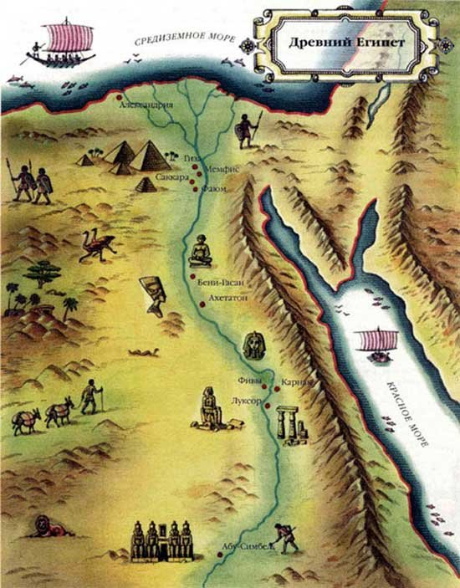
Египтяне жили в долине реки Нил. Яркое солнце, теплый влажный климат создали прекрасные условия для жизни людей, повлияли и на их одежду.

Slide 3
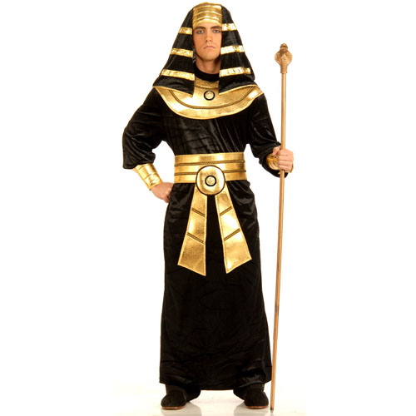
Фараон – правитель Египта – почитался как сын Бога на Земле.

Slide 4
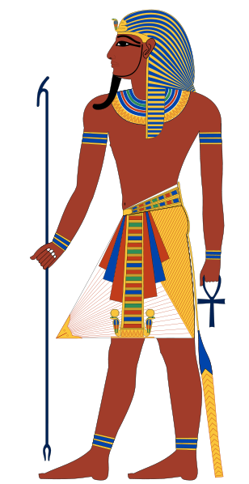
Клафт – полосатый платок, ниспадающий по бокам строгими полосами и сплетенный на спине наподобие косы.

Slide 5
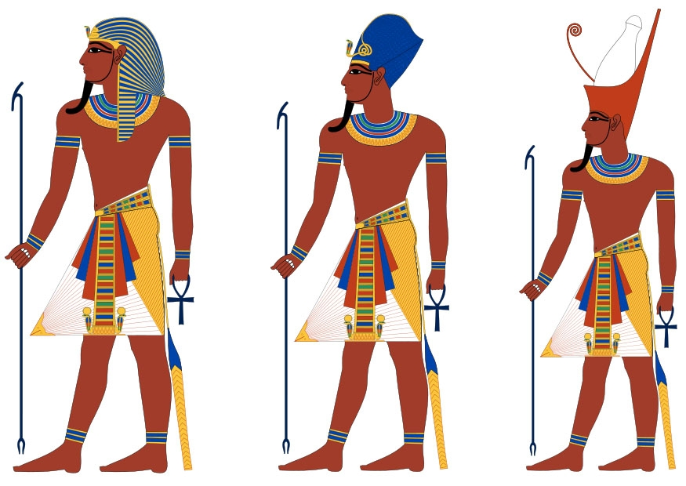
Царственное величие фараона подчеркивали священные символы - изображение урея (кобры-защитницы) и грифона. Знаком власти была и высокая тиара – двойная корона, украшенная теми же символами.

Slide 6
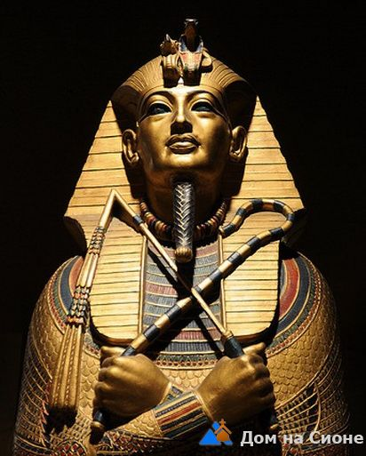
Два скипетра – изогнутый жезл и трёххвостый бич, а также искусственная борода были знаками царского достоинства, могущества.

Slide 7
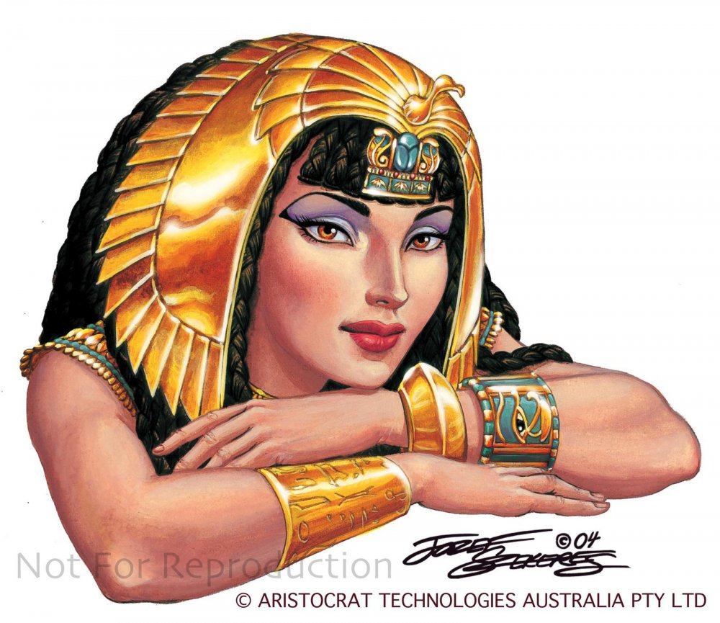
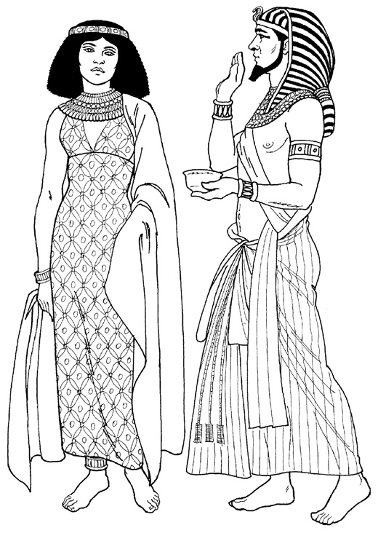
Женщины высших сословий носили пышный парик с бесчисленным количеством косичек, который украшали нарядная повязка или металлический обруч.
Основной частью мужского костюма был набедренник, или передник, крепившийся на поясе.

Slide 8
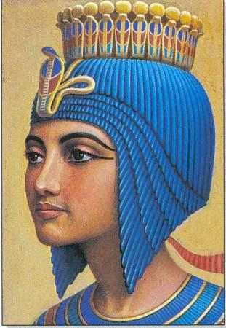
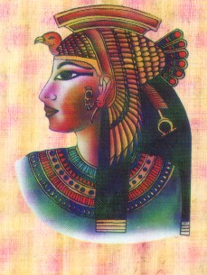

Slide 9
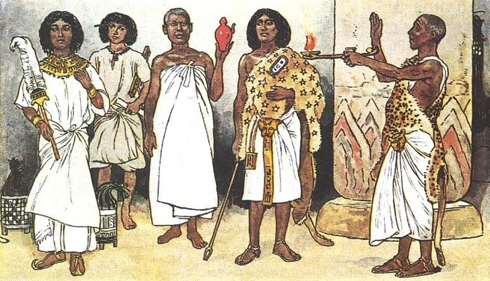
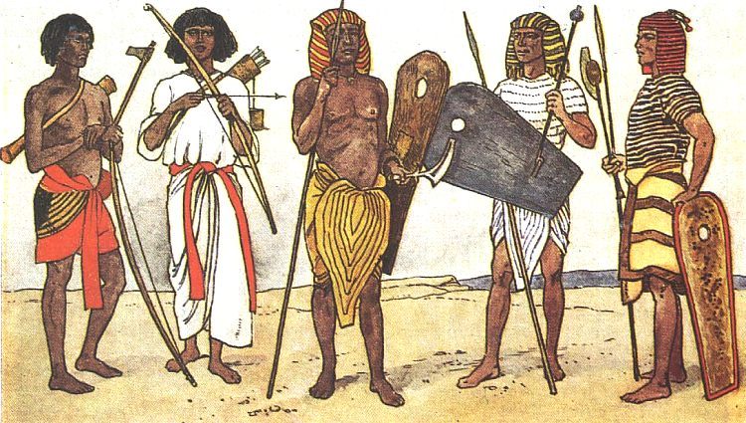
Одежда жрецов и чиновников
Одежда воинов
Шкура леопарда была верхней одеждой жрецов.

Slide 10
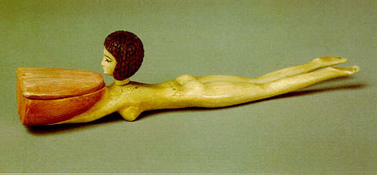
Гончары, камнетёсы, резчики, литейщики, ткачи, ювелиры – создавали произведения декоративного искусства, поражающие тонкостью работы, высоким художественным мастерством.
Например, туалетная ложечка для косметики в форме плывущей девушки.

Slide 11
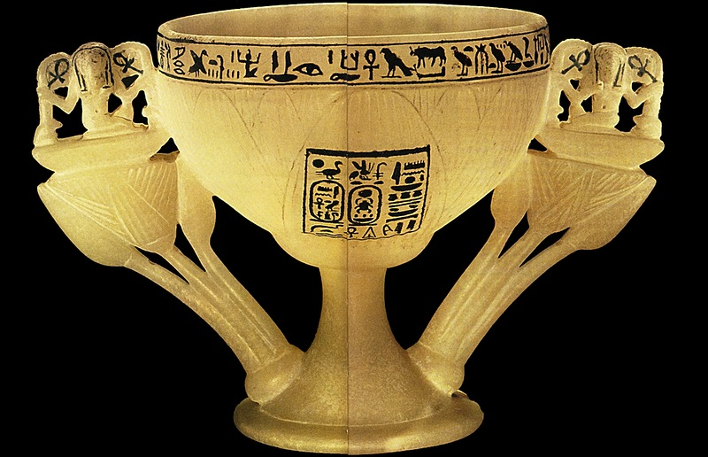
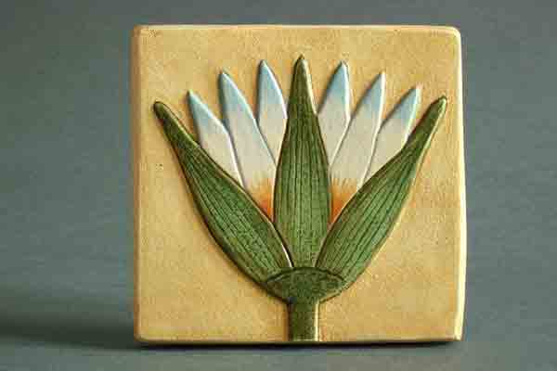
Лотос – один из самых значимых символов. Он олицетворял собой красоту, бессмертие и вечную жизнь.
Ваза из алебастра.

Slide 12
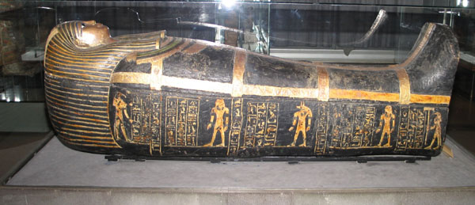
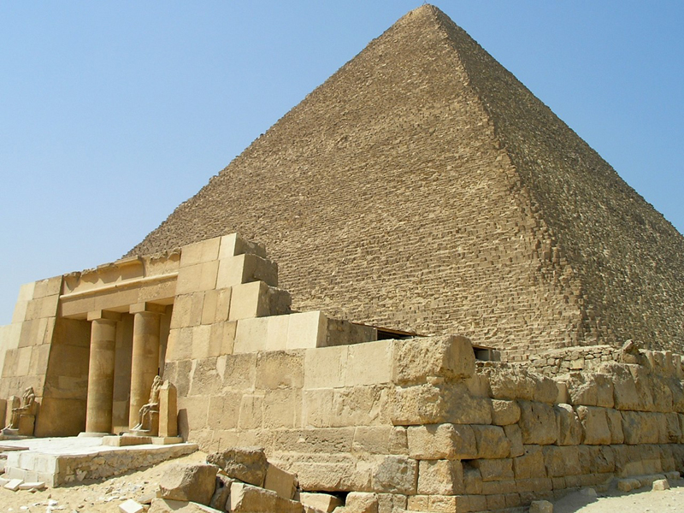
Древние египтяне строили пирамиды – усыпальницы фараонов.
Для царской мумии изготавливали из камня, ценных пород деревьев с узорной позолотой саркофаги.

Slide 13
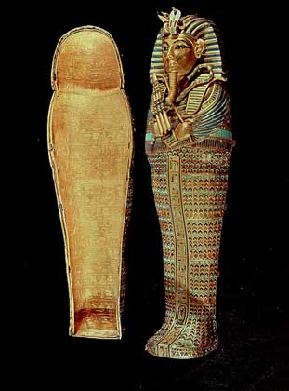
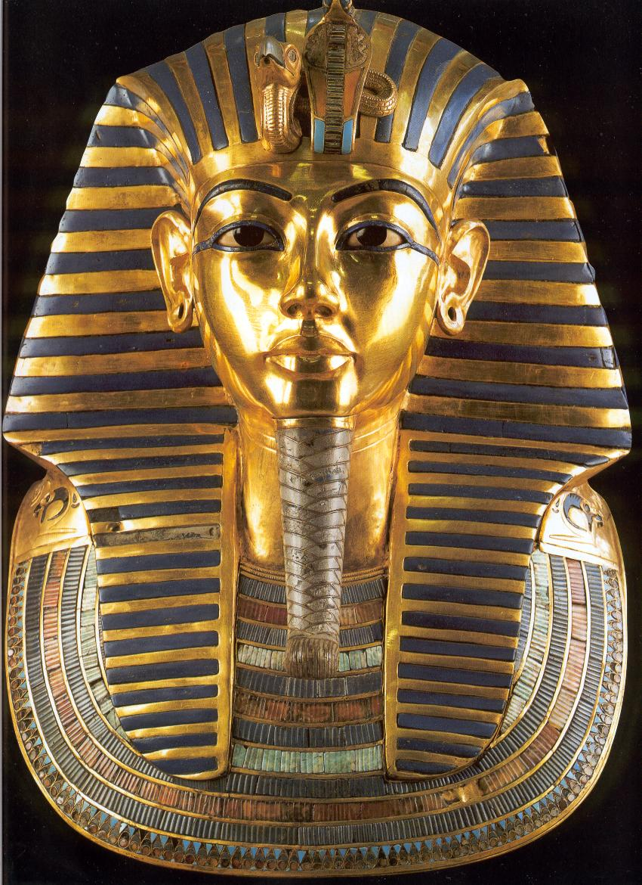
Например, саркофаг фараона Тутанхамона. С каким великолепием и мастерством украшена его поверхность рядами мельчайшего орнамента, как гармонично сочетание цветов, подчёркивающих сияние золота.
Маска фараона Тутанхамона

Slide 14
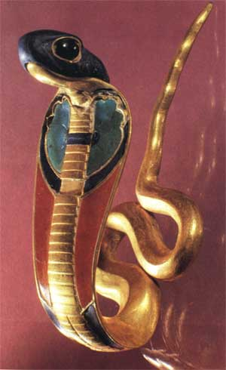
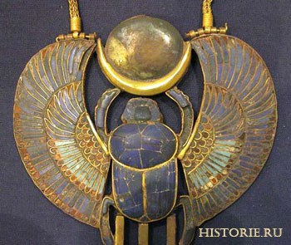
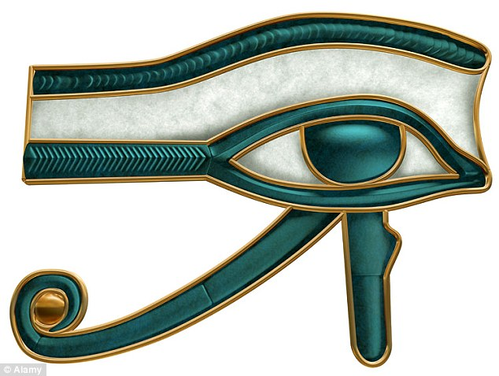
Скарабей – был символом бога утреннего солнца, катящего диск по небу так же, как жук катит навозный шарик по песку.
Часто на украшениях встречаются изображения:
священной змеи (урея)
глаза-уаджета, защищающего от любой беды и символизирующего воскресение после смерти (правый глаз означал Солнце, а левый – Луну)

Slide 15
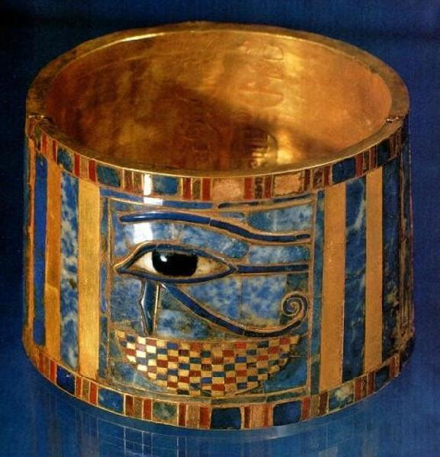
Цвет тоже имел символическое значение:
золотисто-желтый – обозначал солнце
белый – луну
зеленый – воскрешение природы и её плодородие
синий – небо и воду.

Slide 17
Задание: Выполните гуашью эскиз на тему: «Алебастровая ваза». Придумай и нарисуй интересную форму и укрась ее орнаментом, используя известные тебе символы.

